Slide 1





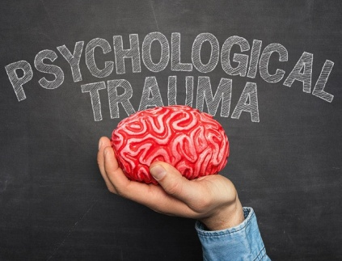
O projektu EUNAD IP
Úřad vlády ČR
Odborná skupina VVZPO, téma PAS
8/12/2016
PhDr. Štěpán Vymětal, PhD., OBPPK MV

Slide 2
Podpora projektu
Podpora projektu: Evropská komise, GŘ Humanitární pomoc a civilní ochrana
Období: 2016-2017
č. projektů: ECHO/SUB/2015/718665/PREP17
Více viz www.mvcr.cz/eunad
http://eunad-info.eu/
Akronym: Evropská síť pro psychosociální krizový management – asistence lidem s disabilitou při katastrofách, implementace (European Network for Psychosocial Crisis Management – Assisting Disabled in Case of Disaster – Implementation)

Slide 3






Partneři
Koordinátor:
Federální úřad pro civilní ochranu a pomoc při katastrofách (BBK), Bonn, Německo
Partners:
Univerzita Innsbruck, Rakousko
Karlova univerzita v Praze, Česká Republika
Centrum pro psychotraumatologii,
Alexianer GmbH, Krefeld, Německo
Norské centrum pro výzkum násilí a traumatického stresu, Oslo, Norsko
Univerzita Jižního Dánska
Notes:
3

Slide 4





Kooperující partneři/poradci
Ministerstvo vnitra ČR
Civilní ochrana Lucembursko
Izraelská trauma koalice
Španělská společnost pro psychotraumatologii, traumatický stres a disociaci.
Impact-Národní odborné a poradenské centrum pro psychosociální péči při kritických incidentech, Nizozemí.
Notes:
4

Slide 5
Cíl a zaměření EUNAD IP
Implementuje výsledky předchozího projektu EUNAD (lidé se sluchovým či zrakovým postižením při katastrofách) na novou cílovou skupinu.
EUNAD Implementace: Lidé s mentálním a/nebo motorickým postižením.
Zlepšit praxi při poskytování (psychosociální) asistence lidem s postižením při katastrofách.
Poskytnout hlavní vodítka pro účinnou podporu těchto osob.
Zlepšit postupy příslušníků IZS při katastrofách.
Posilovat odolnost komunit a lidí s disabilitou.

Slide 6



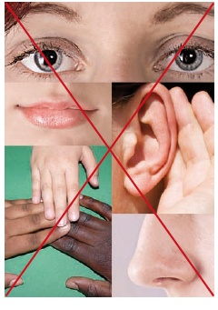
Předchozí projekty
Evropská síť pro psychosociální následnou péči při katastrofách
(2007-2009, pssoc. třídění)
(2009-2011, uniformované složky)
(2013-2014, sluchové/zrakové postižení)
http://eunad-info.eu/
http://www.eutopa-info.eu/

Slide 7
Oblasti
Návaznost na předchozí projekt EUNAD (lidé se zrakovým nebo sluchovým postižením při katastrofách)‏
Cílová skupina: Lidé s mentální disabilitou při katastrofách
Specificky: osoby s intelektovým nebo kognitivním postižením, příp. s autismem + ev. kombinace s motorickým postižením.
Oblasti projektu:
Krizová připravenost
Civilní ochrana
Psychosociální pomoc při katastrofách
Krizové řízení
Složky IZS

Slide 8
Úkoly projektu
Evaluace (tvorba sítě organizací pro lidi s disabilitou, analýza literatury a EU projektů)
Výzkum (studie psychotraumatologie a potřeb osob se senzorickým, mentálním nebo motorickým postižením při katastrofách)
Workshopy (pro členy IZS a odborníky na duševní zdraví, evropská konference)
Doporučení (pro organizace lidí s disabilitou, experty a členy IZS)
Výcvik profesionálů (civilní ochrana, IZS, sociální pracovníci, experti v oblasti duševního zdraví, učitelé – v oblasti podpory lidí s disabilitou při katastrofách, vč. výcvikové příručky a nástrojů)
Nástroje pro školy a instituce pro lidi s disabilitou (svépomoc, komunikační kompetence)

Slide 9
Klíčová otázka
Jak integrovat psychosociální podporu lidí s mentální a/nebo fyzickou disabilitou do krizového řízení?
Téma reakcí a potřeb lidí s mentálním postižením při katastrofách chybí v postupech psychosociálního krizového řízení a podpory.
EUNAD IP směřuje k implementaci a přípravě evropských asistenčních programů, které se vztahují k lidským právům přeživších osob s disabilitou.
Další krok k implementaci UN Konvence práv osob s disabilitou.
Integrace organizací lidi s disabilitou do P-S krizového managementu.

Slide 10
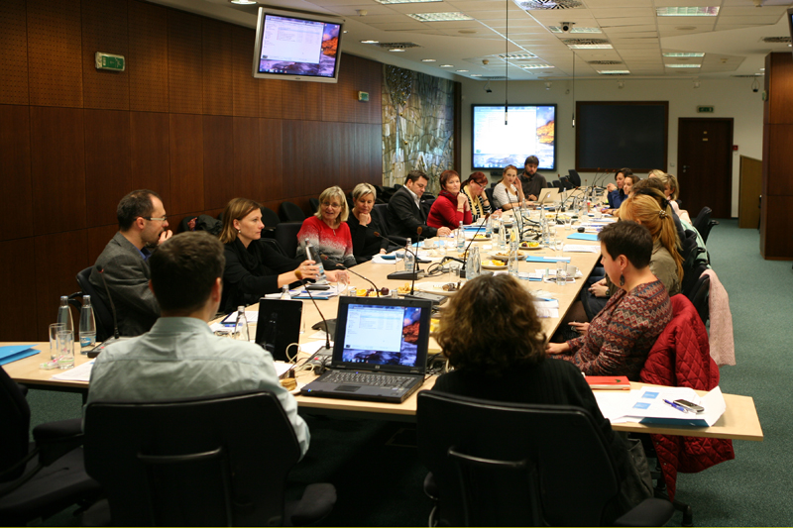
Workshop MV ČR 8.11.2016
1. blok: Specifika, potřeby, komunikace
2. blok: Prevence a připravenost
Organizace:
Laguna Psáry
Domov na Hrádku
Domov pro seniory Blaník
CSS Tloskov
PN Bohnice – ZSÚ
DC Paprsek
Nautis (Mgr. Kateřina Šulcová)
Záchranný kruh
NRZP ČR
FF UK
HZS ČR, PČR, ZZS JČK, MV ČR…

Slide 11
Témata WS
Změny chování při kognitivním postižení
Specifika komunikace s lidmi s mentálním postižením při MU
Specifika u klientů umístěných v zařízeních pro seniory a seniory s chronickým duševním onemocněním
Specifika osob s autismem ve zvýšené zátěži
Komunikace s dětmi s mentálním postižením
Zkušenosti z pohledu ZZS
Zkušenosti z praxe HZS (vzdělávání, osvěta, cvičení, spolupráce)
Možnosti prevence (budování připravenosti s využitím zážitkové pedagogiky)

Slide 12
Otázky
Existují speciální potřeby (resp. způsoby jejich naplňování) u lidí s intelektovou či kognitivní disabilitou při rozsáhlých katastrofách?
Existují zde specifické rizikové faktory pro rozvoj poruch v souvislosti s traumatem?
Existují specifické rezilientní faktory v komunitě lidí s mentálním, kognitivním a/nebo motorickým postižením?
Které skupiny mají limitovaný nebo nemají žádný přístup k médiím díky disabilitě?
Jaké metody by měly být vyvinuty pro šíření informací směrem k těmto lidem?
Jaké metody budování krizové připravenosti lze využít?
Jaká je zde nejlepší praxe?

Slide 13
Obecná pravidla u PAS (NAUTIS)
Každý člověk s PAS má jiné projevy a z toho vycházející svá specifika.
Obecně lze říci, že potíže lidí s PAS ve zvýšené zátěži vždy vycházejí z autistické triády (sociální interakce/komunikace/představivost-zájmy-hra)
Snažit se mluvit přímo s klientem s PAS, ne s jeho doprovodem.
Používat stručné věty, konkrétní informace předávat co nejjednodušeji.
Vše vysvětlovat a ujistit se, že tomu klient rozumí.
Důležitá je trpělivost.
Pokud to lze, doplnit informace názorně.
Snažit se vyhnout metaforám, ironiím nebo dvojsmyslům!
Vhodné je upozornit okolí (nejlépe dopředu), že budou pracovat s člověkem s PAS (např. před lékařským vyšetřením) a připravit na jeho specifika.
Pokud to lze, připravit na vyšetření (či jinou nezvyklou akci) dopředu i člověka s PAS.
Pokud to lze, vyhnout se čekání.

Slide 14
Příjemci výsledků projektu
Organizace civilní ochrany
IZS (policie, hasiči, ZZS)
Pracovníci akutní psychosociální péče
Sociální pracovníci
Speciální školy/učitelé speciálního vzdělávání
Odborníci na duševní zdraví
NNO
Lidé s disabilitou
Notes:
14

Slide 15
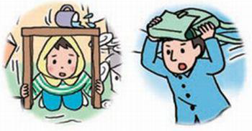
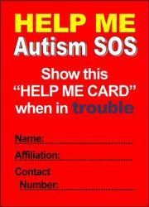
Inspirace z Japonska - PAS
Zkušenosti: povodně, sesuvy půdy, zemětřesení, tsunami
Centra pro osoby s autismem: často ve venkovských oblastech s uvedenými riziky
Otázka evakuace a hromadného ukrytí
Komunitní nácviky krizové připravenosti u osob disabilitou
Vzdělávací materiály v oblasti prevence (manuály, brožury, letáky) – pro lidi s disabilitou a členy okolní komunity
iPad aplikace (pro děti s autismem a jejich rodiny)
Výzkum…

Slide 16
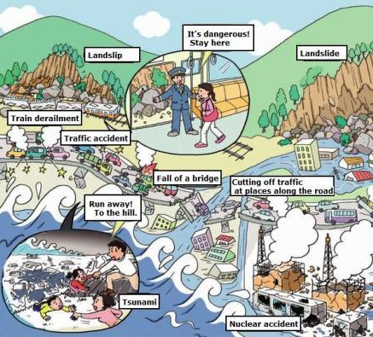
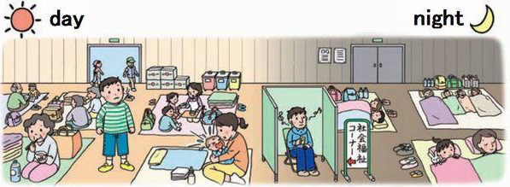
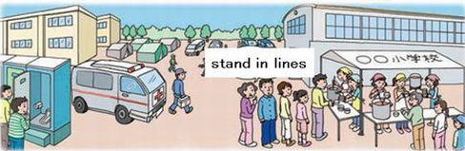
Příručka pro prevenci a podporu lidí s autismem při katastrofách
Disaster Prevention and Support Handbook for People with Autism:
After the experience of the Great East Japan Earthquake 2011.3.11
Publisher: Autism Society Japan
Chairman: Kosuke Yamazaki

Slide 17
www.mvcr.cz/psychologie
stepan.vymetal@mvcr.cz
Děkuji za Vaši pozornost ☺

